Slide 1
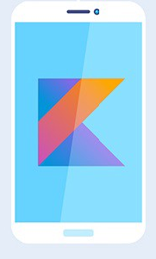



Powiedz COTO MVP
Łukasz Świtaj
„Powiedz COTO” to projekt na przedmiot WPAM na wydziale EiTI w semestrze 19Z.
Aplikacja zostanie napisana na platformę Android przy użyciu języka Kotlin. Wykorzystywać będzie ona funkcję aparatu (urządzenie użytkownika) oraz rozpoznawania przedmiotów (Google Cloud – Vision API).
MVP zostanie ograniczone do następujących funkcjonalności:
podgląd aparatem otoczenia
zrobienie zdjęcia
wysłanie go do Google Vision API
rozpoznanie „COTO”
wyświetlenie podpisu wybranego przedmiotu
pancakes

Slide 2

Syntezator mowy Moduł dodatkowy #1
Moduł dodatkowy #1 prócz funkcjonalności podstawowych zawierać będzie funkcję wypowiadania na głos podpowiedzi sugerowanych przez Vision API. Realizowane będzie to przy użyciu klasy TextToSpeech.
pancakes

Slide 3

Archiwizacja Moduł dodatkowy #2
Moduł dodatkowy #2 będzie archiwizował zrobione zdjęcia oraz podpisy używając FireBase’a.
pancakes

